Slide 1
नोंदणी व मुद्रांक विभाग
महाराष्ट्र शासन
कार्यालय : दुय्यम निबंधक वर्ग-1, उमरी
क्षेत्रीय शासकीय व निमशासकीय कार्यालयांसाठी 100 दिवसांचा कृति आराखडा

Slide 2
2
संकेतस्थळ
विभागाच्या ऑनलाईन सुविधांची माहिती
विभागाविषयी माहिती
प्रकाशने (कायदे, नियम, अधिसुचना इत्यादी)
महत्वाचे दुवे (पोर्टल बाबत)
सांख्यिकी (दस्त संख्या, मुद्रांक शुल्क व नोंदणी फी)
नागरिकांसाठी (नागरीकांची सनद , सारथी इत्यादी)
सेवा हमी अंतर्गत सेवांबाबत माहिती. वरील सर्व विषयांची माहिती विभागाच्या संकेतस्थळावर अदयावत केलेली आहे.

Slide 3
3
सुकर जिवनमान (Ease of Living)
सन 2002 पूर्वी नोंदणीस स्विकारलेले दस्त पक्षकारास त्याच दिवशी परत करण्यात येत नव्हते. तथापी सरिता प्रणालीअंतर्गत सन 2002 नंतर नोंदणीस स्विकारून दस्त स्कॅन करुन पक्षकारास त्याच दिवशी परत करण्यात येत आहेत. तसेच नोंदणी झालेल्या दस्तांच्या सुची क्र.2, नक्कल प्रती त्याच दिवशी अथवा दुस-या दिवशी दिल्या जातात. सुची क्रमांक 2 ची प्रथम प्रत नोंदणीच्या दिवशी पक्षकारास विनामुल्य देण्यात येत आहे.

Slide 4
4
तक्रार निवारण (Grievance Redressal)
नागरिकांकडून दुय्यम निबंधक कार्यालयात प्राप्त झालेल्या सर्व तक्रारी (आपले सरकार, PG पोर्टल व CRM पोर्टल यांसह) निरंक आहे.
सह जिल्हा निबंधक वर्ग-1 व अधिनस्त सह दुय्यम निबंधक कार्यालयात येणा-या अभ्यागंताना भेटीसाठी उमरी येथिल दुय्यम निबंधक कार्यालयात सकाळी 09:45 ते सांयकाळी 06:15 पर्यन्त सह दुय्यम निबंधक उपलब्ध आहेत.

Slide 5
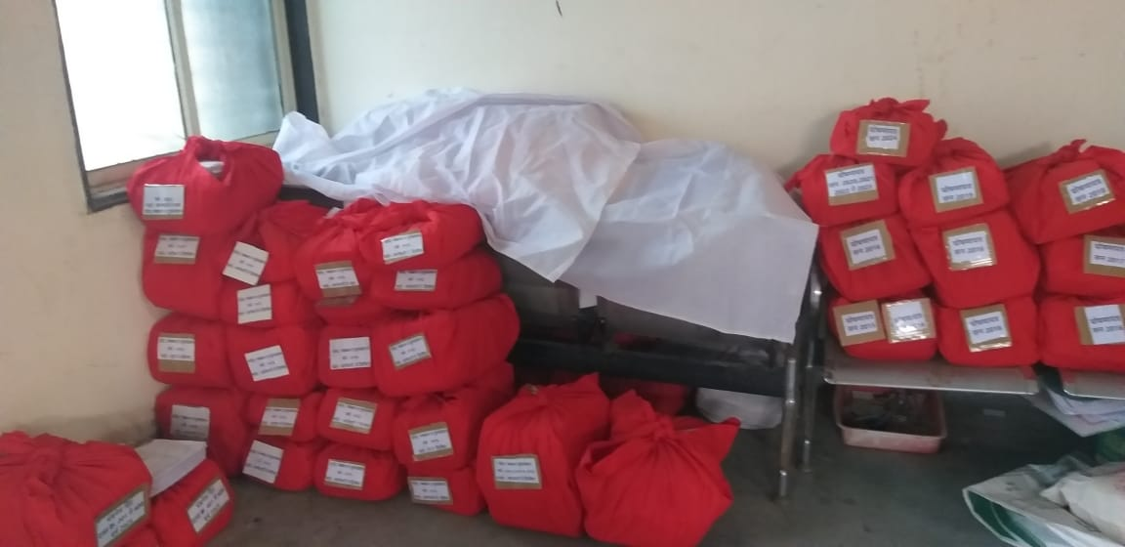
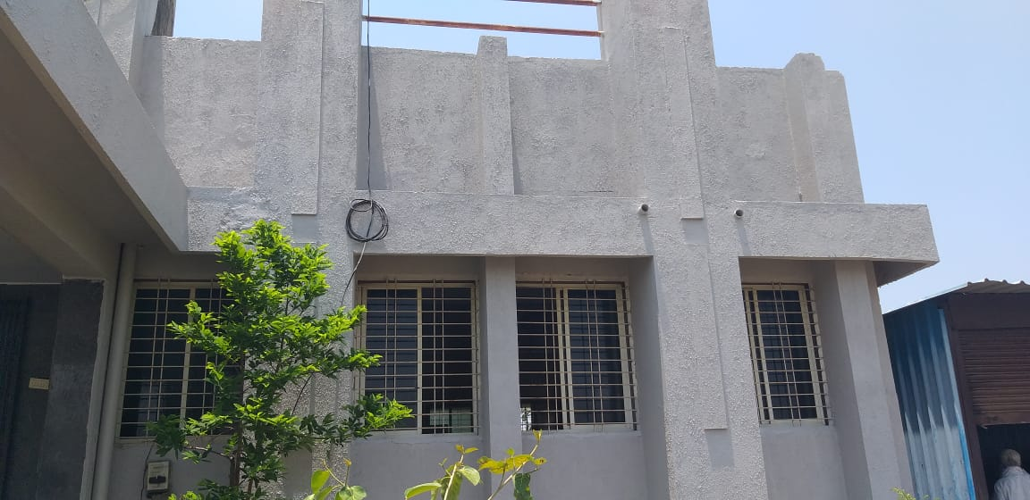
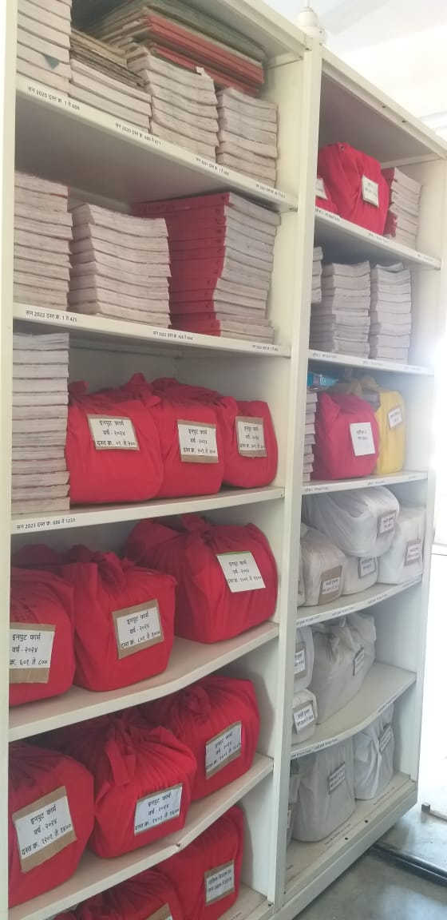
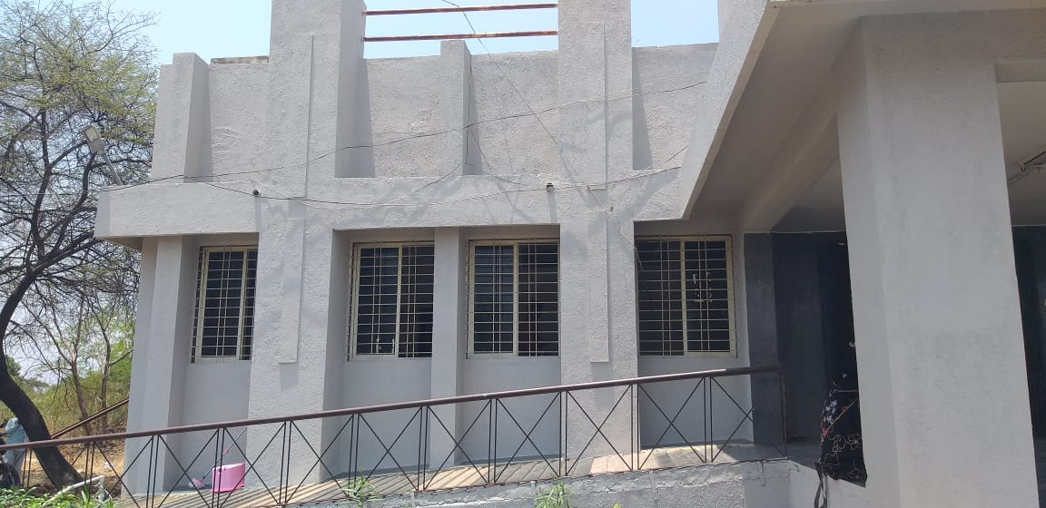
5
स्वच्छता (Cleanliness)
पुर्वीचे फोटो
नंतरचे फोटो

Slide 6
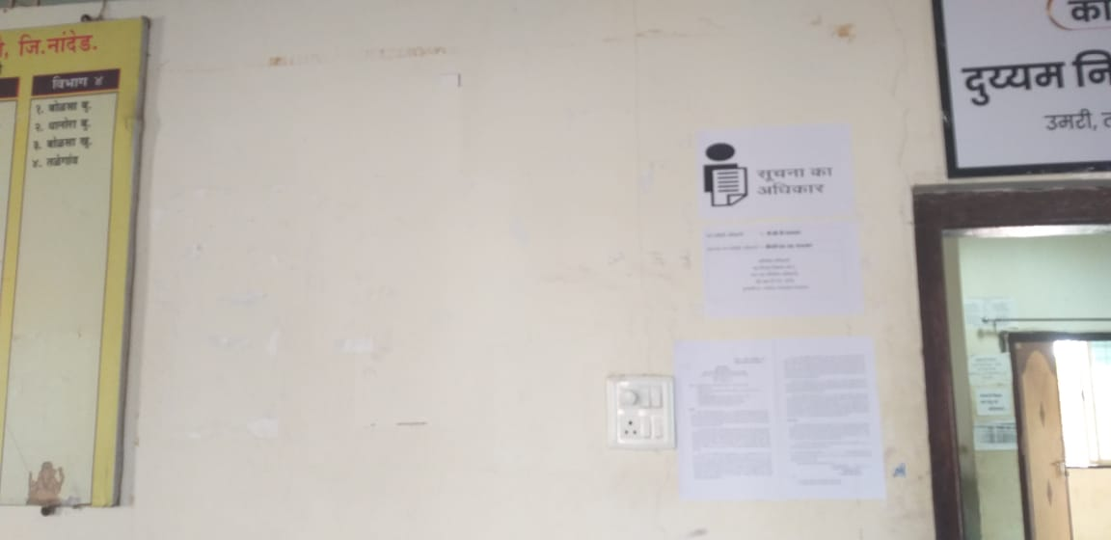
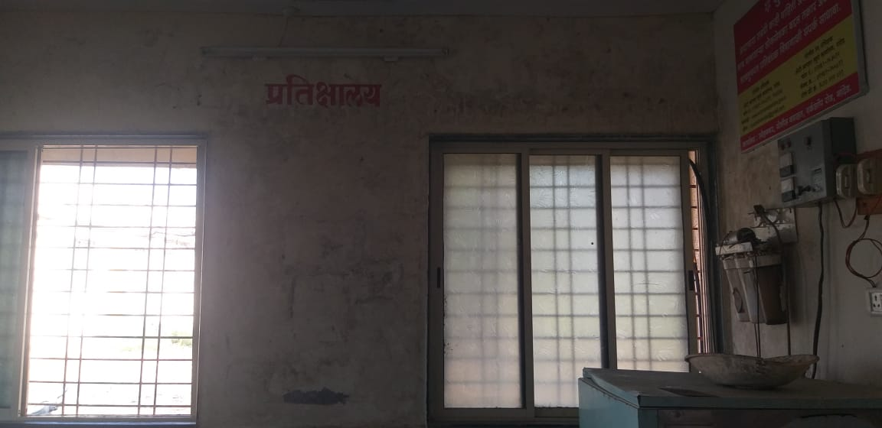
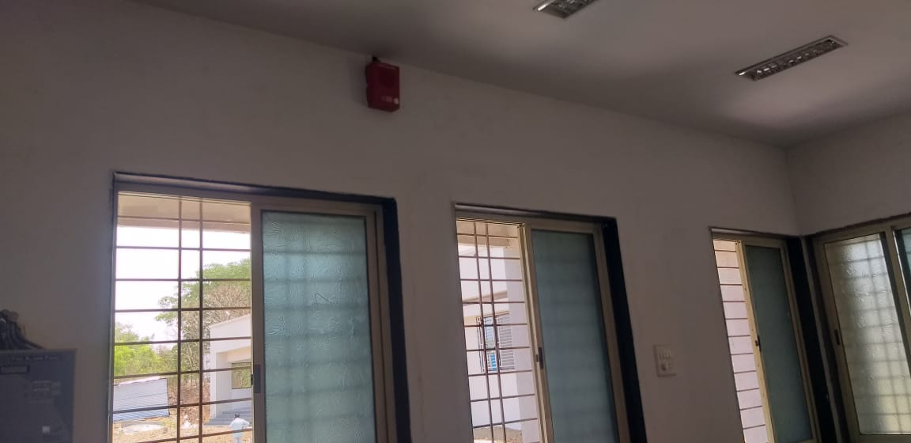
6
स्वच्छता (Cleanliness)
पुर्वीचे फोटो
नंतरचे फोटो

Slide 7
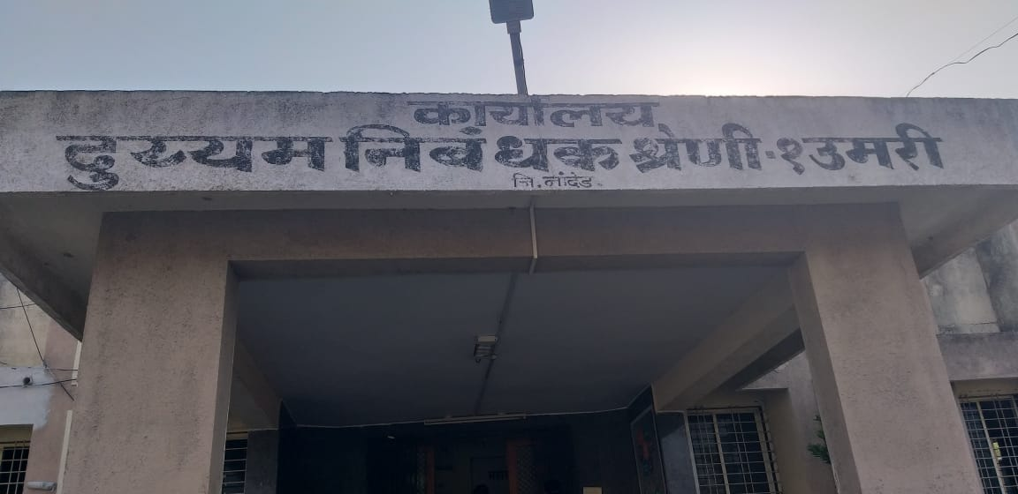
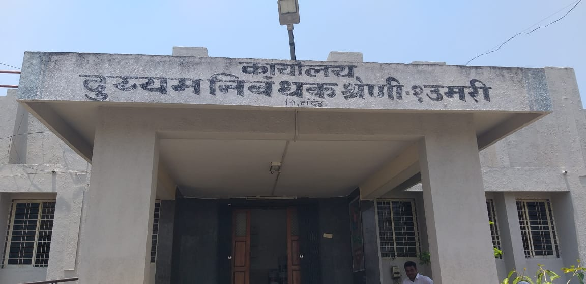
7
स्वच्छता (Cleanliness)
पुर्वीचे फोटो
नंतरचे फोटो

Slide 8
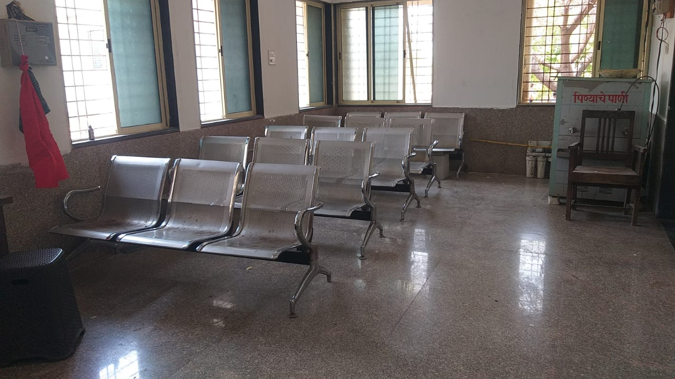
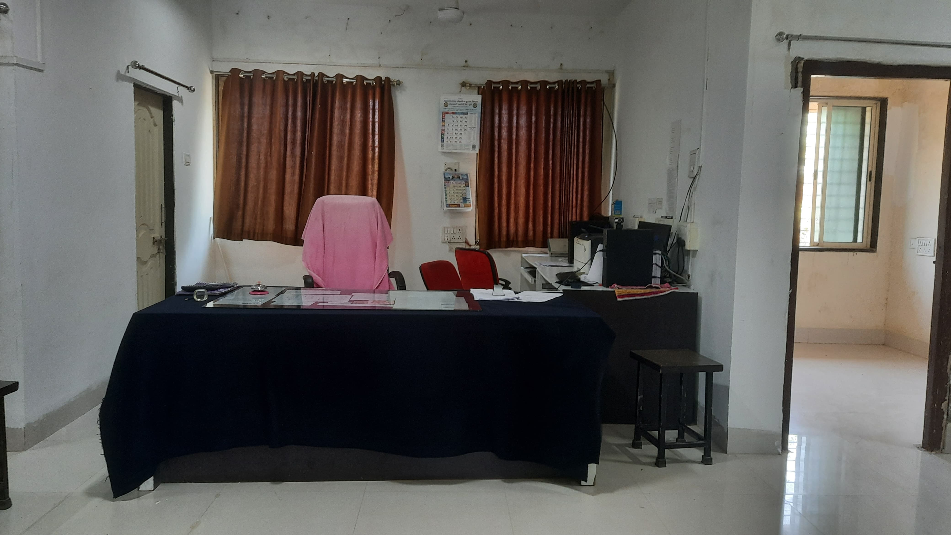
8
स्वच्छता (Cleanliness)
पुर्वीचे फोटो
नंतरचे फोटो

Slide 9
9
मुदतबाह्य अभिलेख नष्ट करने
अ.क्र. | कार्यालयाचे नाव | नष्ट करावयाचे अभिलेख एकूण गठ्ठे / संचिका | नष्ट केलेले अभिलेख गठ्ठे / संचिका | नष्ट करणेवर शिल्लक गठ्ठे / संचिका (2-3) | कामकाज प्रलंबित राहणेचे कारण | शेरा
1 | दुय्यम निबंधक वर्ग-1, उमरी | 0 | 0 | 0 | नोंदणी आदेश संहिता भाग-2 आदेश संहिता क्र.826 प्रमाणे अभिलेख विनाशास पात्र नसल्याने | सदरचे कार्यालय सन 2012 पासून कार्यरत आहे

Slide 10
10
तक्रार निवारण
अ.क्र. | तक्रार प्रकार | प्राप्त प्रकरणे | निकाली प्रकरणे | शिल्लक प्रकरणे
1 | कार्यालयात प्रतक्ष प्राप्त प्रकरणे | 0 | 0 | 0
2 | आपले सरकार प्राप्त प्रकरणे | 0 | 0 | 0
3 | पी जी पोर्टल प्राप्त प्रकरणे | 0 | 0 | 0
4 | सीआरयम पोर्टल प्राप्त प्रकरणे | 0 | 0 | 0

Slide 11
श्री. बी.बी.पदमवार ,
दुय्यम निबंधक वर्ग-1,
उमरी

